Slide 1
COURSE PROJECT
中文新闻文本挖掘
与热点发现系统
实时新闻流
华为发布新款折叠屏手机
科技
中超联赛周末开赛
体育
基于 CLUE/TNEWS 数据集，完成新闻分类、主题发现、关键词抽取、相似检索与可视化演示。
多地房价持续调整
房产
美军航母进入相关海域
军事
15
5
6.3万+
高考志愿填报开始
教育
新闻类别
系统功能
实验样本
中文新闻文本挖掘与热点发现系统
01

Slide 2
BACKGROUND
短文本新闻需要自动理解，而不只是人工归类
新闻标题长度短、类别多、语义边界模糊，正好适合用文本挖掘方法做完整系统验证。
海量标题
文本挖掘
应用输出
资讯、问答、社交平台持续产生短文本
清洗、分词、表示学习、分类与主题建模
类别预测、热点主题、相似新闻检索
课程要求：完成一个文本挖掘领域的系统或算法
本项目选择中文新闻标题，覆盖监督学习、无监督主题发现与信息检索
中文新闻文本挖掘与热点发现系统
02

Slide 3
PROJECT GOAL
项目不是单一分类实验，而是一个可演示的小型系统
围绕同一批中文新闻标题，输出分类、主题、关键词、相似文本和可视化页面。
新闻分类
主题发现
预测科技/体育/财经等类别
NMF 提取潜在热点主题
文本挖掘系统
输入新闻标题，输出可解释结果
关键词抽取
相似检索
输出文本代表词
用余弦相似度找相似标题
中文新闻文本挖掘与热点发现系统
03

Slide 4
DATASET
TNEWS 提供了真实的中文短文本多分类场景
采用 CLUE Benchmark 的 TNEWS 中文新闻标题数据集；不上传完整数据，只保留公开链接和小样例。
类别标签云
53,360
10,000
训练集样本
验证集样本
体育
军事
农业
国际
娱乐
15
房产
故事
教育
文化
旅游
类别数量
汽车
游戏
科技
股票
财经
正式实验通过脚本自动下载公开数据集，符合“不要直接上传数据集”的提交要求。
数据字段：sentence / label / idx
中文新闻文本挖掘与热点发现系统
04

Slide 5
ARCHITECTURE
系统流程把数据、模型、分析和演示拆成清晰模块
离线实验负责训练和评估；Web 页面负责交互式演示，便于课堂答辩。
1
数据读取
2
预处理
3
特征表示
4
模型分析
5
结果展示
TNEWS / CSV / 样例
清洗 + jieba 分词
词级 + 字级 TF-IDF
LinearSVC / NMF / 相似度
指标 + 图表 + Streamlit
代码模块
data.py / preprocess.py / models.py / topics.py / similarity.py / run_experiment.py / app.py
中文新闻文本挖掘与热点发现系统
05

Slide 6
METHOD
融合词级和字级 TF-IDF，缓解中文短标题信息不足
词级特征保留语义词，字级 n-gram 补充分词误差和未登录词；最终使用 LinearSVC 做 15 类分类。
新闻标题
中文分词
词级 TF-IDF
字级 TF-IDF
LinearSVC
华为发布新款折叠屏手机
华为 / 发布 / 折叠屏 / 手机
unigram + bigram
2-4 字符 n-gram
输出中文类别
主模型参数：词级 n-gram = 1-2，字级 n-gram = 2-4，LinearSVC C = 0.5，class_weight = balanced
中文新闻文本挖掘与热点发现系统
06

Slide 7
EVALUATION
主模型在三个指标上均优于词级 Logistic Regression 基线
完整实验使用 53,360 条训练样本和 10,000 条验证样本；指标不虚高，但能体现真实短文本分类难度。
主模型结果
模型对比
0.5526
0.5385
0.5527
Accuracy
55.3%
Accuracy
Macro-F1
Weighted-F1
Macro-F1
53.8%
Weighted-F1
55.3%
主模型：词级 + 字级 TF-IDF + LinearSVC
浅色底条表示 100%，彩色条表示主模型分数；基线 word_lr：0.5357 / 0.5215 / 0.5374。
中文新闻文本挖掘与热点发现系统
07

Slide 8
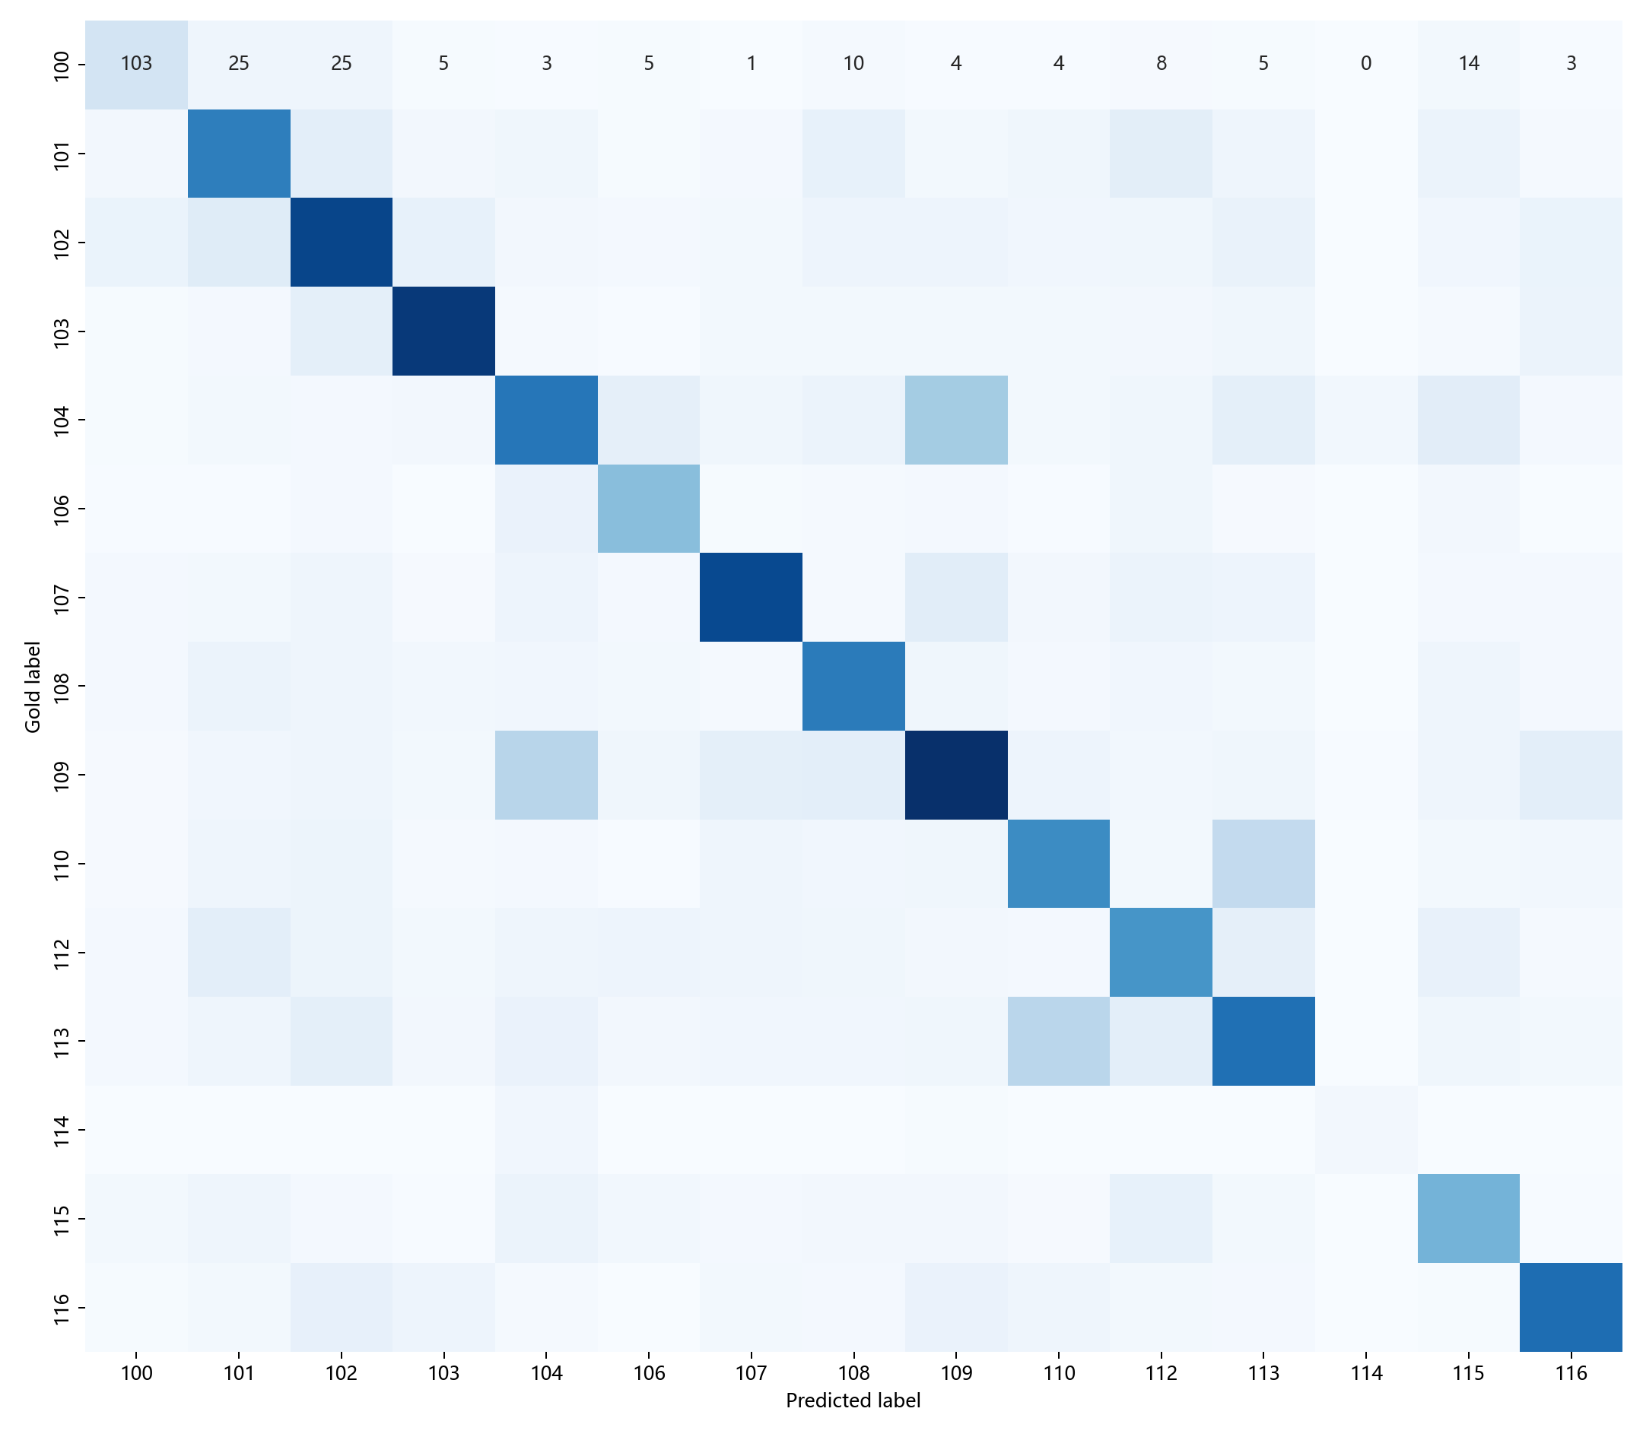
CONFUSION MATRIX
分类错误主要集中在语义接近类别之间
军事与国际、科技与财经、房产与农业等类别存在共享词，短标题缺少上下文时容易混淆。
典型混淆原因
军事 / 国际
国家、冲突、军队等词共同出现
科技 / 财经
公司、投资、芯片等语境交叉
房产 / 农业
农村住房、拆迁等主题重叠
中文新闻文本挖掘与热点发现系统
08

Slide 9
TOPIC MINING
NMF 主题模型把新闻集合压缩成可解释的热点词组
主题发现不依赖标签，可以从标题集合中提取潜在话题，辅助热点观察与文本理解。
手机科技
国际政治
手机 / 联想 / 杨元庆 / 发展
游戏推荐
美国 / 伊朗 / 俄罗斯 / 特朗普
游戏 / 王者 / 荣耀 / 手游
旅游城市
问答观点
中国 / 日本 / 游客 / 城市
为什么 / 如何看待 / 怎么
主题结果来自 results/tnews_full/topics.csv，可在系统“主题发现”页直接查看。
中文新闻文本挖掘与热点发现系统
09

Slide 10
DEMO & SUMMARY
系统已能运行演示，后续可继续提升效果
答辩时建议现场打开 Streamlit 页面，输入新闻标题展示中文类别预测；后续可引入 MacBERT / RoBERTa 增强语义理解。
中文新闻文本挖掘系统
项目完成情况
分类预测
相似检索
主题发现
样例数据
已完成
分类、主题、关键词、相似检索、Web 展示
华为发布新款折叠屏手机，搭载最新人工智能芯片
实验结果
Accuracy 0.5526，Macro-F1 0.5385
预测结果：科技
不足
短标题语义信息少，类别边界存在重叠
改进
引入 MacBERT / RoBERTa、调参和数据增强
演示地址：http://127.0.0.1:8501
中文新闻文本挖掘与热点发现系统
10

